Slide 1
Ge-SpMM :
General-Purpose Sparse Matrix-Matrix Multiplication
on GPUs for Graph Neural Networks
Magicube :
Efficient Quantized Sparse Matrix Operations on Tensor Cores
Sputnik :
Sparse GPU Kernels for Deep Learning
vectorSparse :
Efficient Tensor Core-Based GPU Kernels for Structured Sparsity under Reduced Precision

Slide 2
Library | Type | Precision | Sparsity | Tensor Core
Ge-SpMM (SC2020) | SpMM | fp32 | Fine-grained | NO
Magicube (SC2022) | SpMM+ SDDMM | int4/int8/ int12/int16 | 1D-Block | YES
Sputnik (SC2020) | SpMM+ SDDMM | fp16/fp32 | Fine-grained | NO
vectorSparse (SC2021) | SpMM+ SDDMM | fp16 | 1D-Block | YES

Slide 3
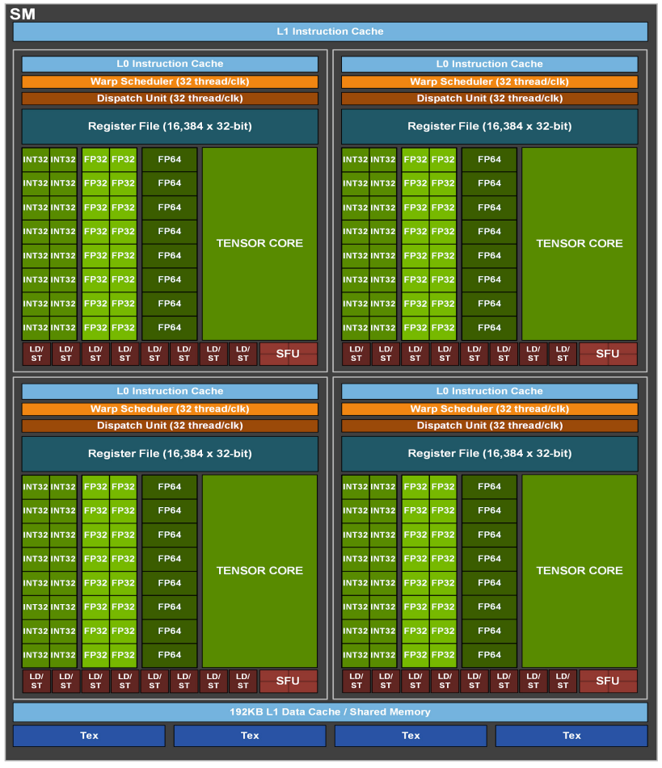
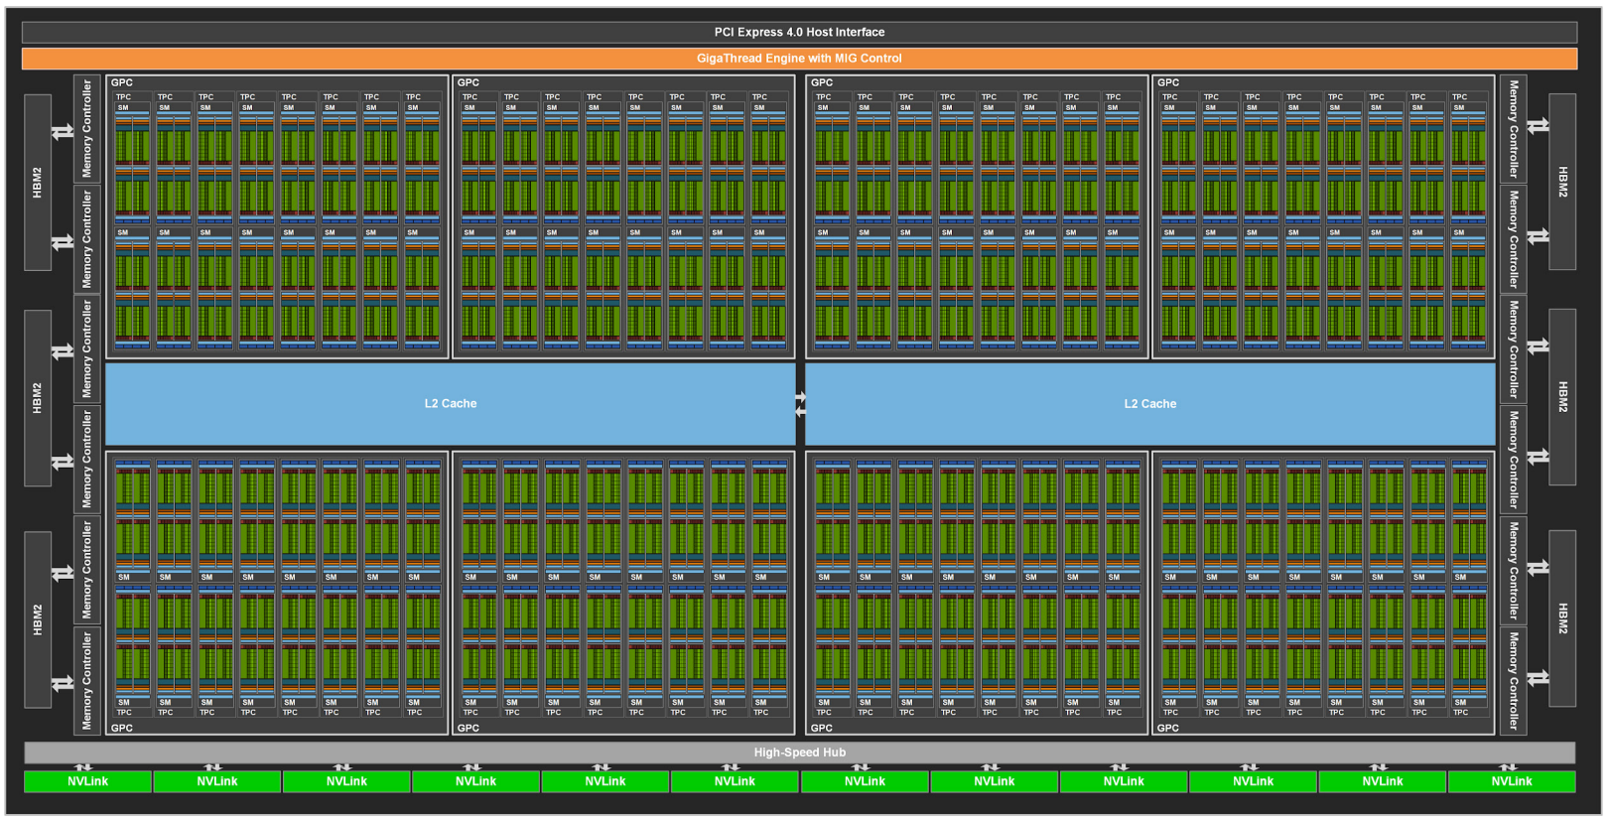
背景：

Slide 4
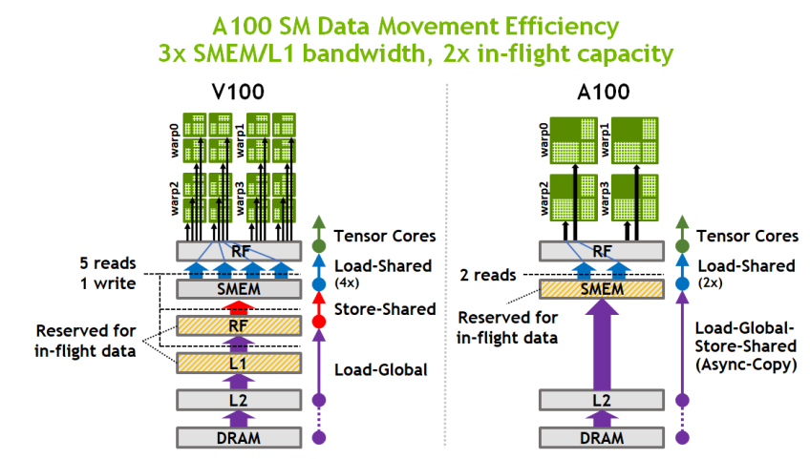

Slide 5
 | Contribution
1 | GE-SPMM | 基于CSR的类SPMM内核 | 加速GNN 可集成到现有GNN框架 没有格式转换开销
2 | CRC | 合并行缓存(CRC) | 提高带宽利用率
3 | CWM | 粗粒度warp合并 | 减少访存事务，提高了指令级并行
GE-SPMM比NVIDIA Cusparse和Graphblast的加速比分别达到1.41倍和1.81×. 我们还将GE-SPMM嵌入到GNN框架中，对GCN和Graphsage等常用GNN模型的训练时间减少了3.67×CUDA时间。

Slide 6
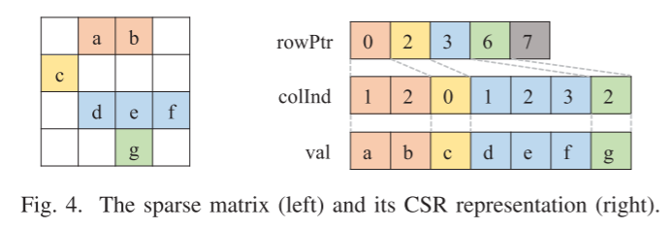
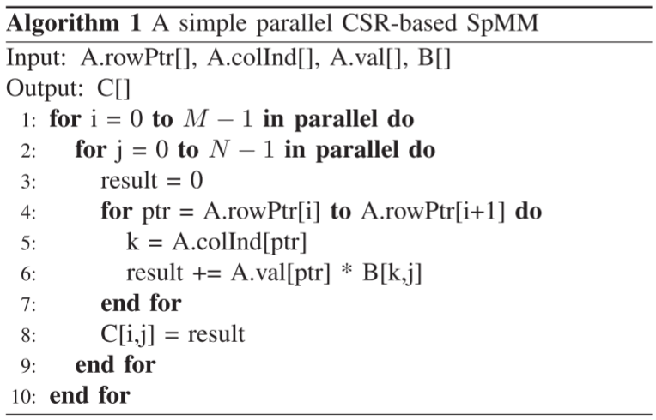
CSR数据格式——许多框架以及数据集使用的稀疏矩阵存储格式
j
i
对于不同j（B矩阵不同列），总要反复读取A矩阵。
不能充分利用一个内存事务中的数据
A矩阵索引与数据均与j无关
M维
N维
K维

Slide 7
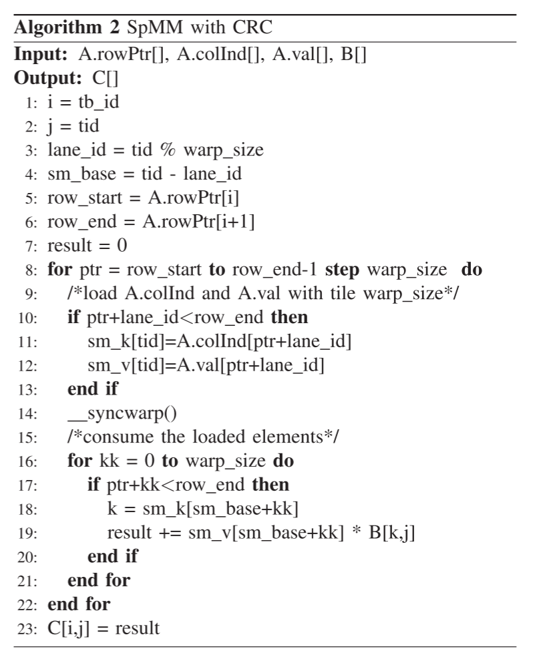
CRC——Coalesced Row Caching——合并行缓存
循环展开，通过不同的warp（32个thread）执行操作。
每次迭代按K维展开。
Thread Block代表不同A行。
Thread代表不同的B列。
M维
N维
32
K维
i
加载
计算

Slide 8
在每次迭代，一个warp的thread首先将稀疏行i的一个tile加载到GPU shared memory中。 warp的大小与tile的大小相同，这意味着每个thread可以加载不同的元素。
加载完毕后，再逐个计算。这次稀疏行数据是从共享内存加载的，而不是从全局内存加载的
算法2相对于算法1的改进在于更高效的稀疏行全局内存加载。
实际上，稀疏行往往不能对齐，tile的数量不同，而且许多tile内非零数没有铺满。尽管存在所有这些因素，改进算法仍然实现了负载事务的显著减少，并提高了全局带宽的效率

Slide 9
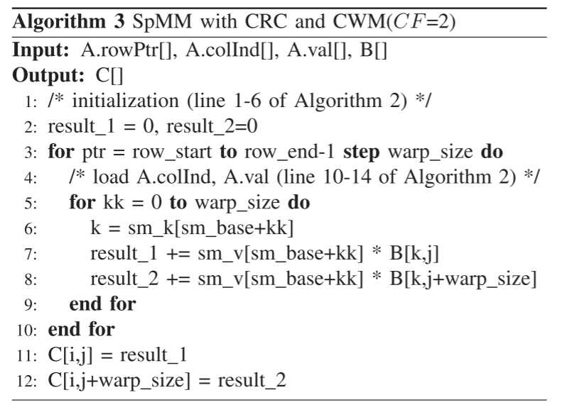
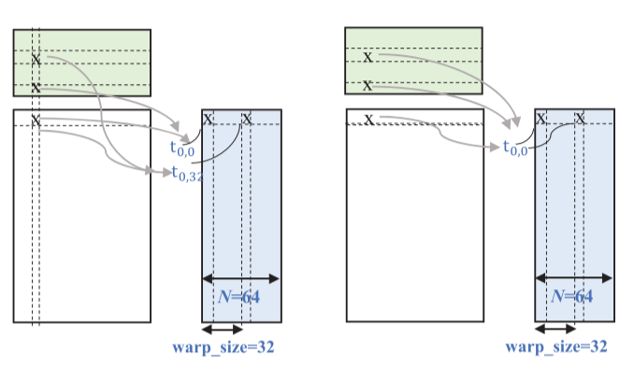
CWM——Coarse-grained Warp Merging——粗粒度warp合并
从数据重用的角度来看，CRC的好处是通过GPU共享内存共享加载的稀疏矩阵。
虽然稀疏矩阵中的每个非零元素都需要计算输出中的整行，但我们的CRC方法只使加载的元素由同一Warp中的线程共享。这背后的考虑是减少同步开销。——稀疏矩阵warp内共享。
如果我们允许不同的Warps在共享内存中使用相同的数据，我们需要在整个线程块中插入同步，这会带来很大的开销。

Slide 10
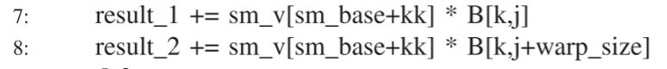
合并了两个warp的负载，将线程数减少了一半。
通过这个方法可以提高带宽利用率。7-8行是独立的内存加载指令，GPU可以同时通过这两个请求，潜在增加全局带宽的使用。
较大的CF还会导致每个线程为部分结果保存更多的局部变量，这种资源使用的增加可能会损害性能。
GPU使用大量并行线程来隐藏所有类型的停顿，主要是内存负载的延迟。
在使用CWM时，数据重用和并行性之间的平衡是非常重要的。

Slide 11
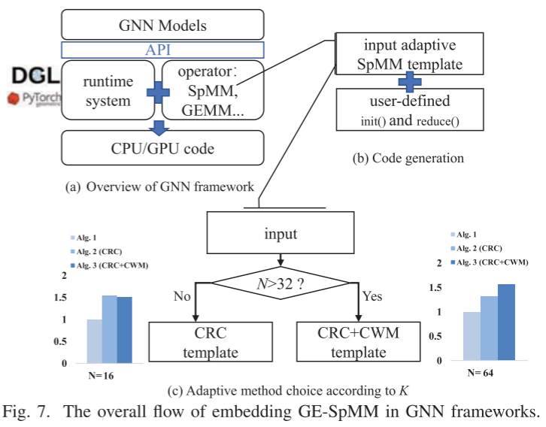
如何使用GE-SPMM来增强现有GNN框架的性能。
动态的使用优化策略。
为了满足GNN模型中SPMM类操作的需要，修改了基本的GE-SPMM以允许用户定义操作。 要定义类似SPMM的操作，用户需要提供一个初始化函数和一个reduce函数，这两个函数都将在编译时内联。
将GE-SpMM嵌入到DGL框架中。

Slide 12
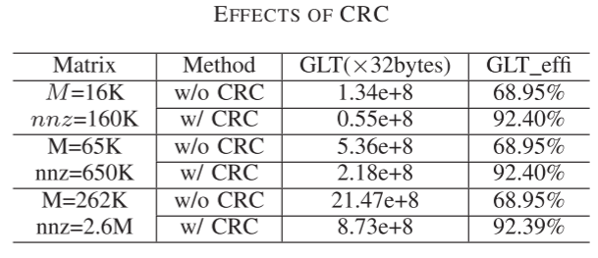
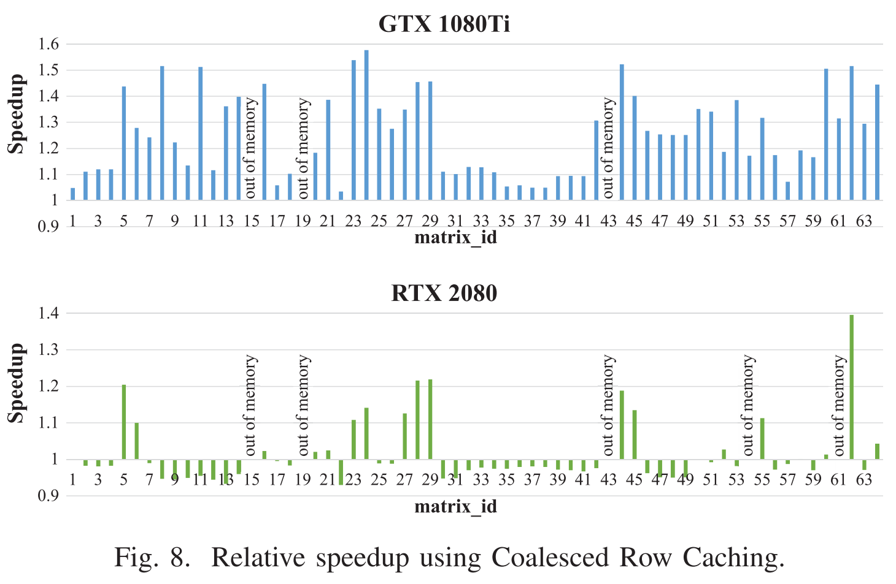
实验1
测评合并行缓存带来的带宽效益

Slide 13
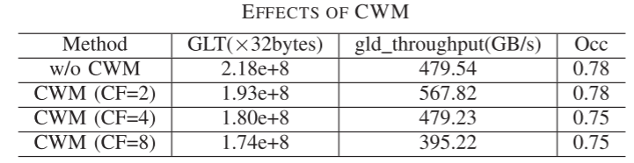
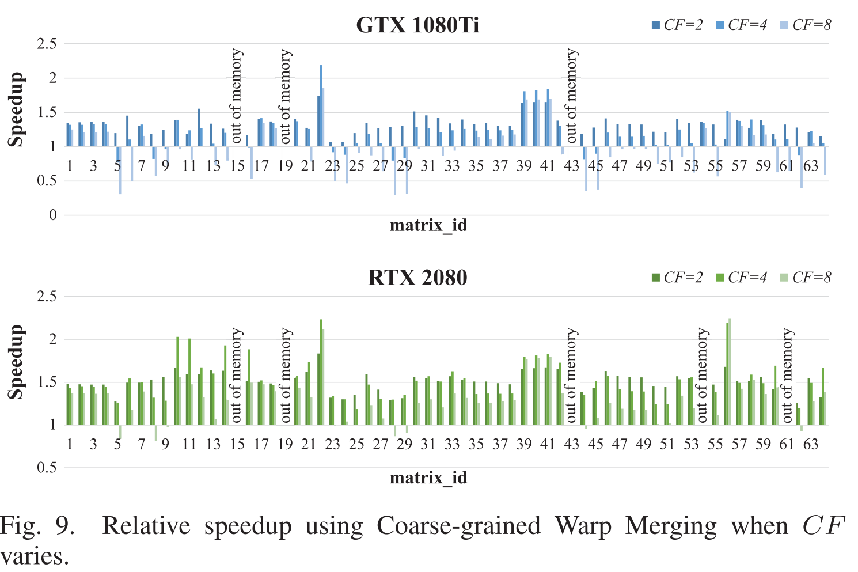
实验2
测评粗粒度warp合并的带宽效益

Slide 14
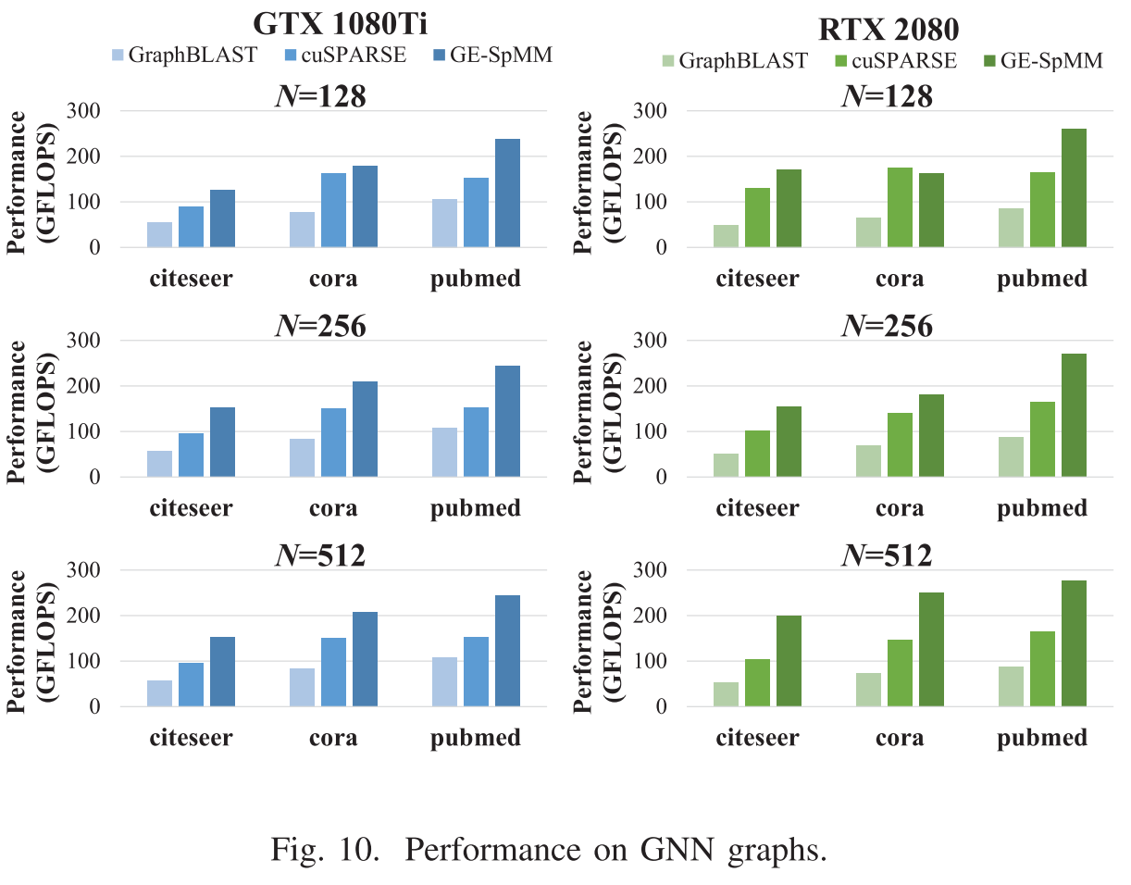
实验性能测试

Slide 15
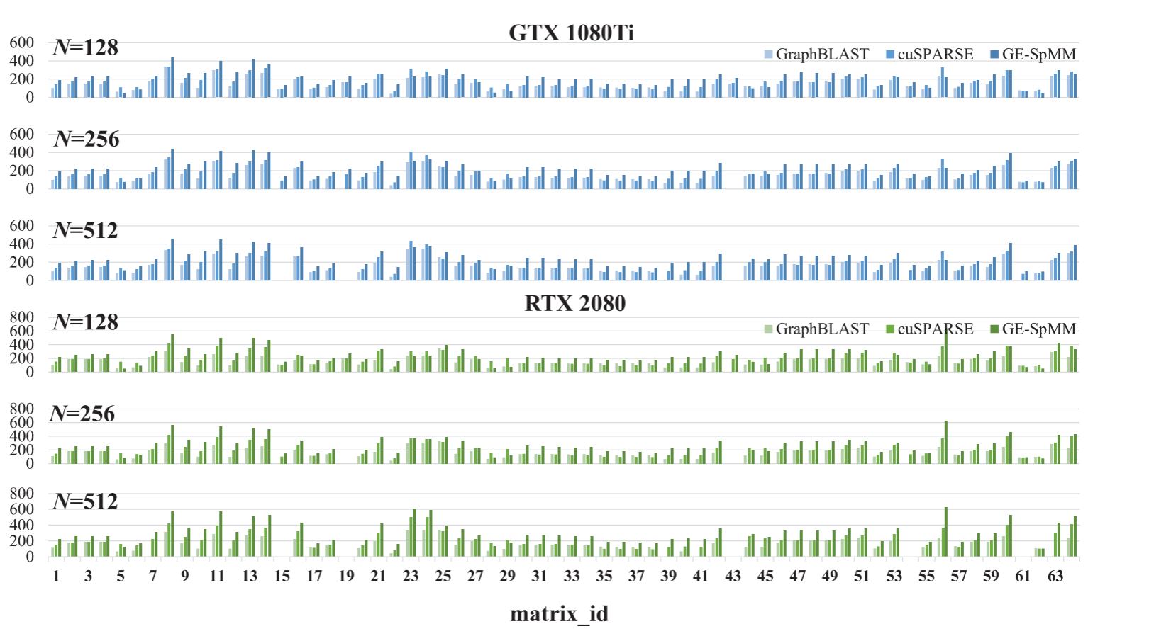
实验3
性能测试

Slide 16
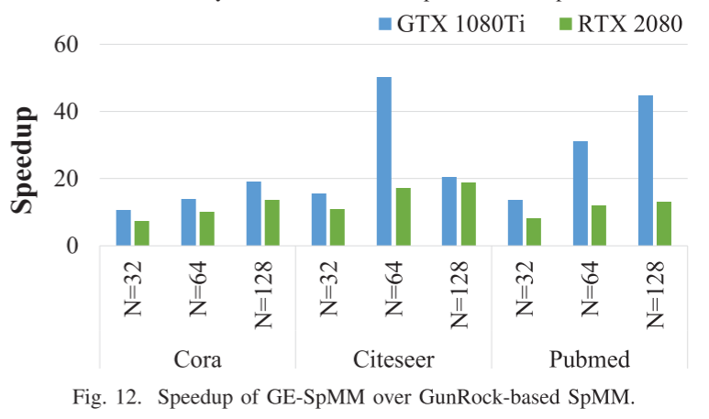
实验4
与图引擎对比

Slide 17
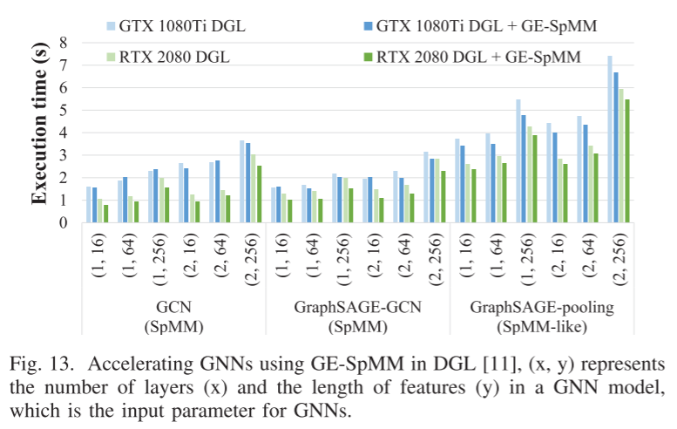
实验4
与框架对比

Slide 18
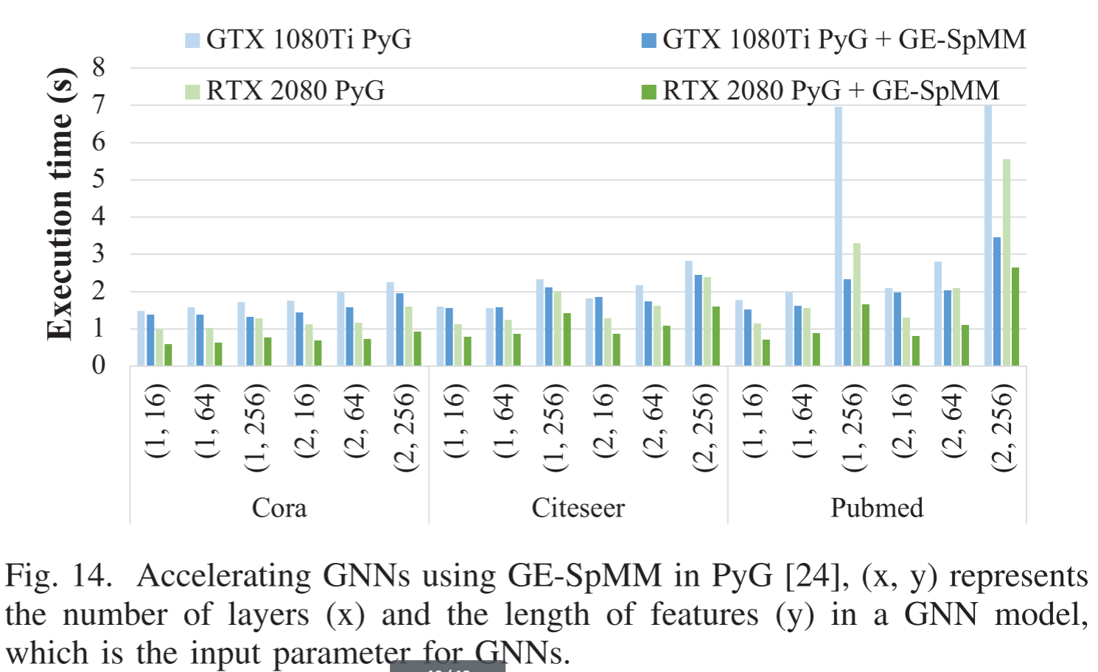
实验4
与框架对比

Slide 19
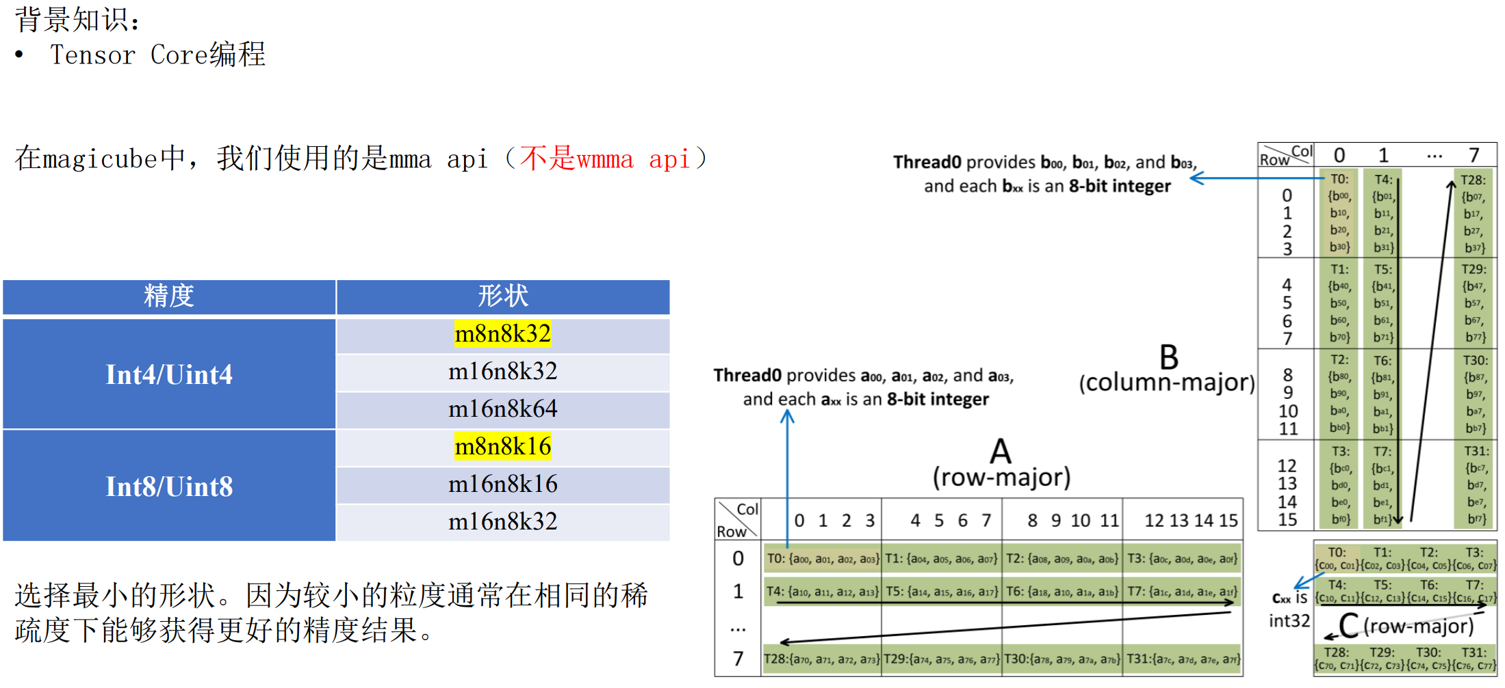

Slide 20
 | Contribution
1 | SR-BCRS | 基于CSR的稀疏矩阵格式 | 该格式对Tensor Core上低精度整数友好
2 | 在线转置 | 通过指令和寄存器特性，实现转置 | 满足Tensor Core mmaAPI的数据布局要求
3 | 混精仿真 | 通过代数的方式实现不同精度之间的混合计算 | 满足实际应用的需求 通过操作堆叠改善Tensor Core利用率
Magicube在最新的密集和稀疏库中实现了对微基准和真实世界深度学习应用程序的显着加速。模型精度也得到了验证。

Slide 21
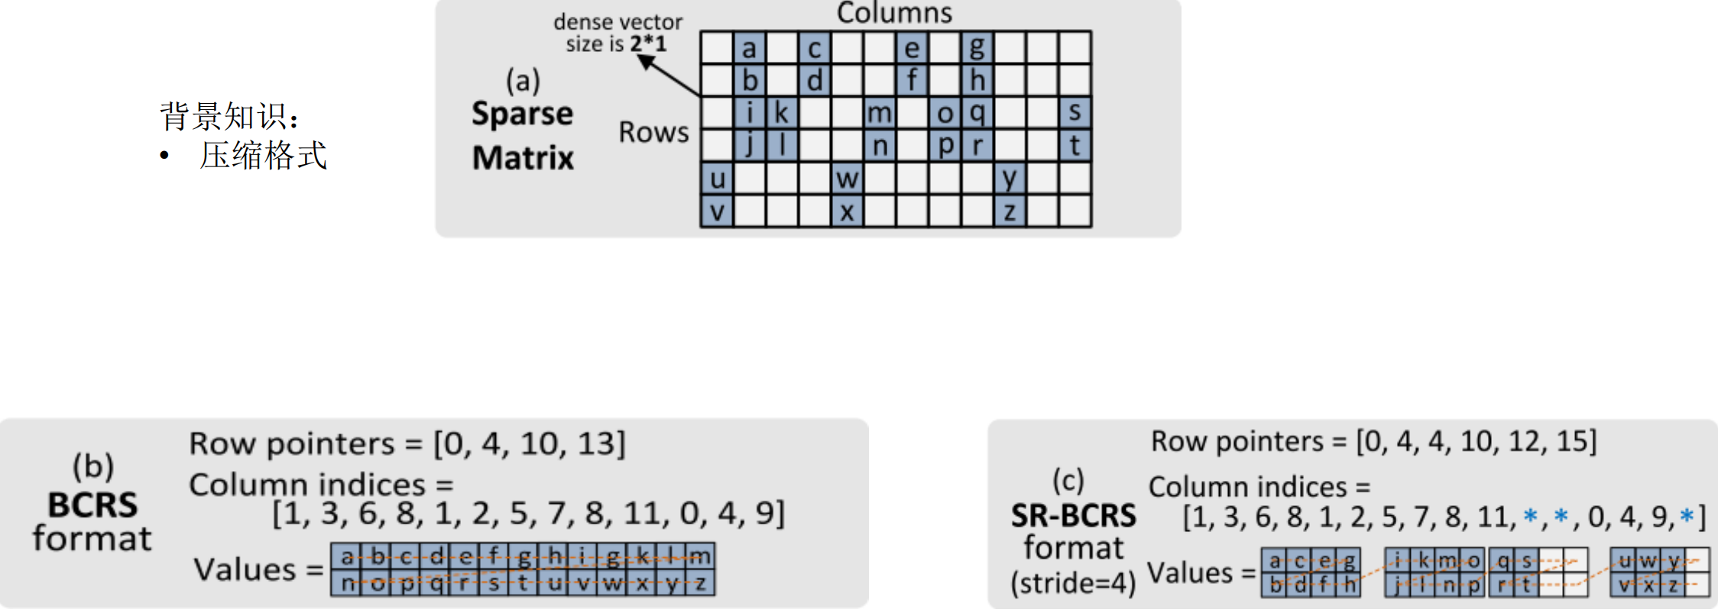
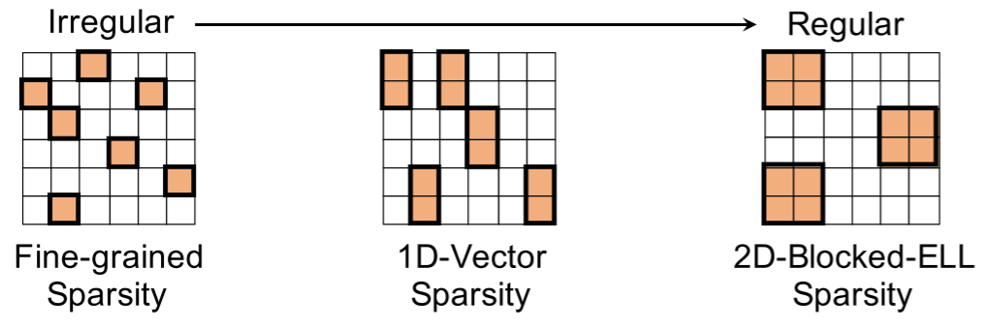
灵活性更高
更便于TC操作

Slide 22
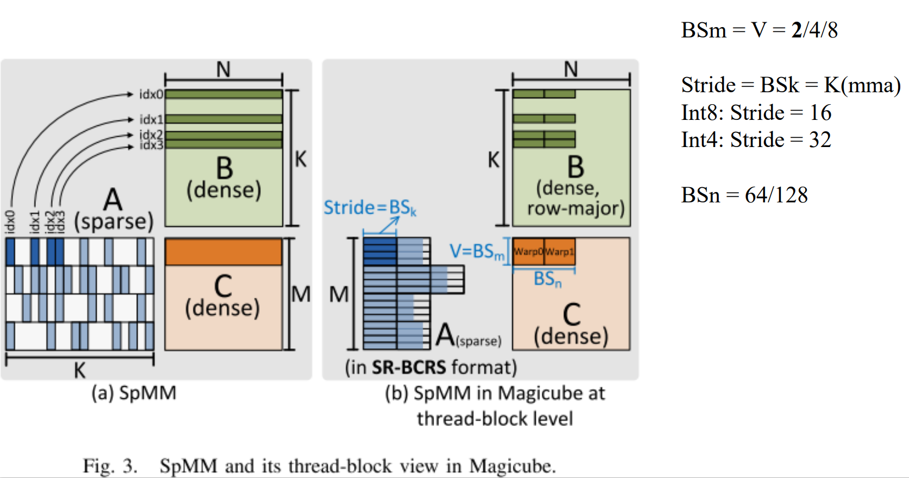

Slide 23
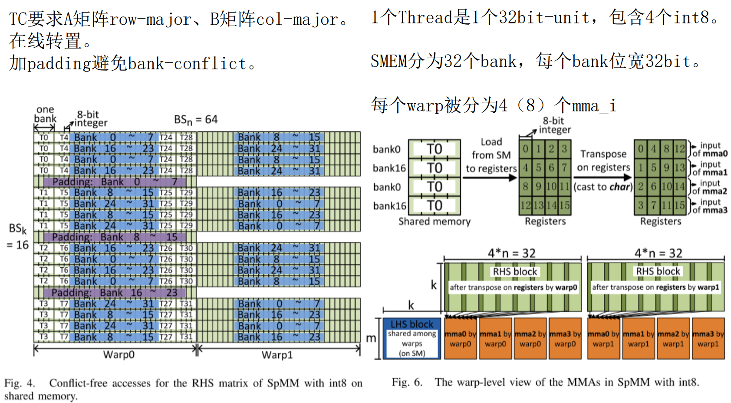

Slide 24
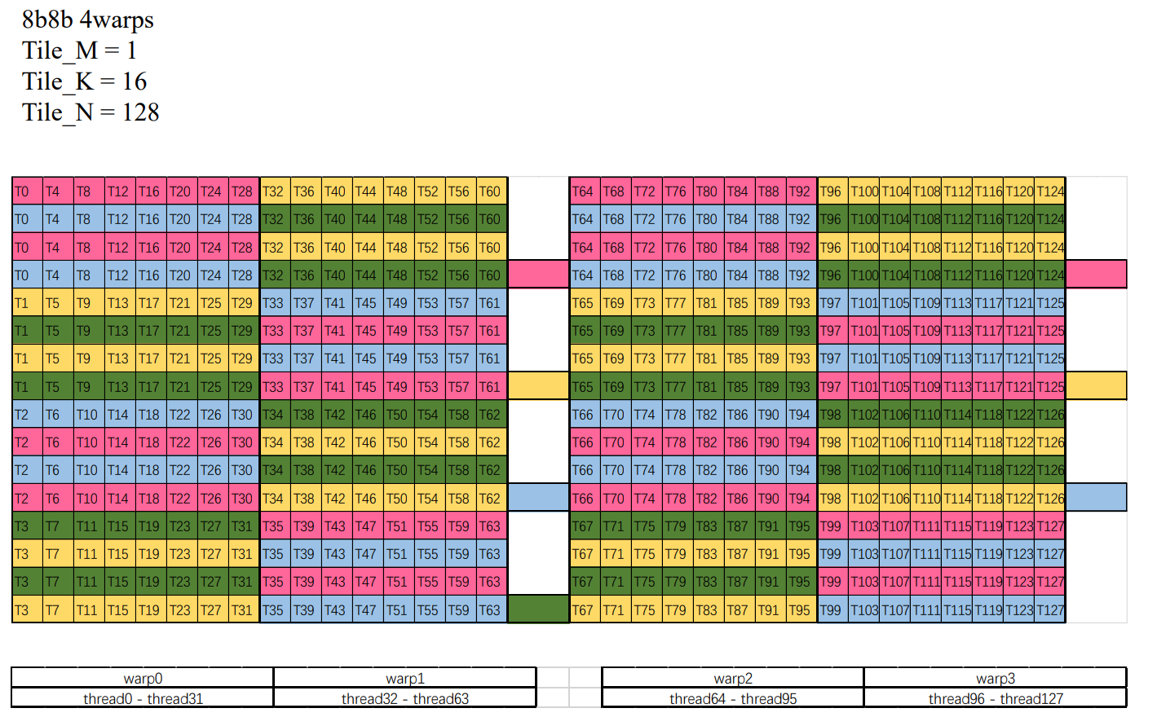

Slide 25
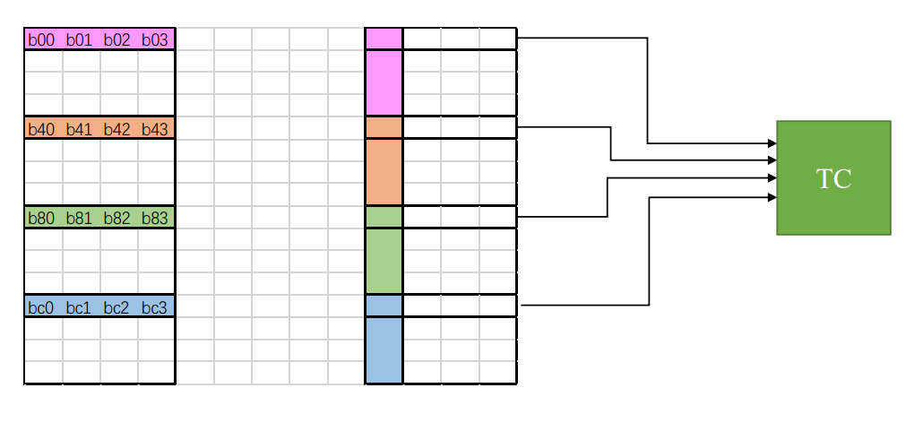

Slide 26
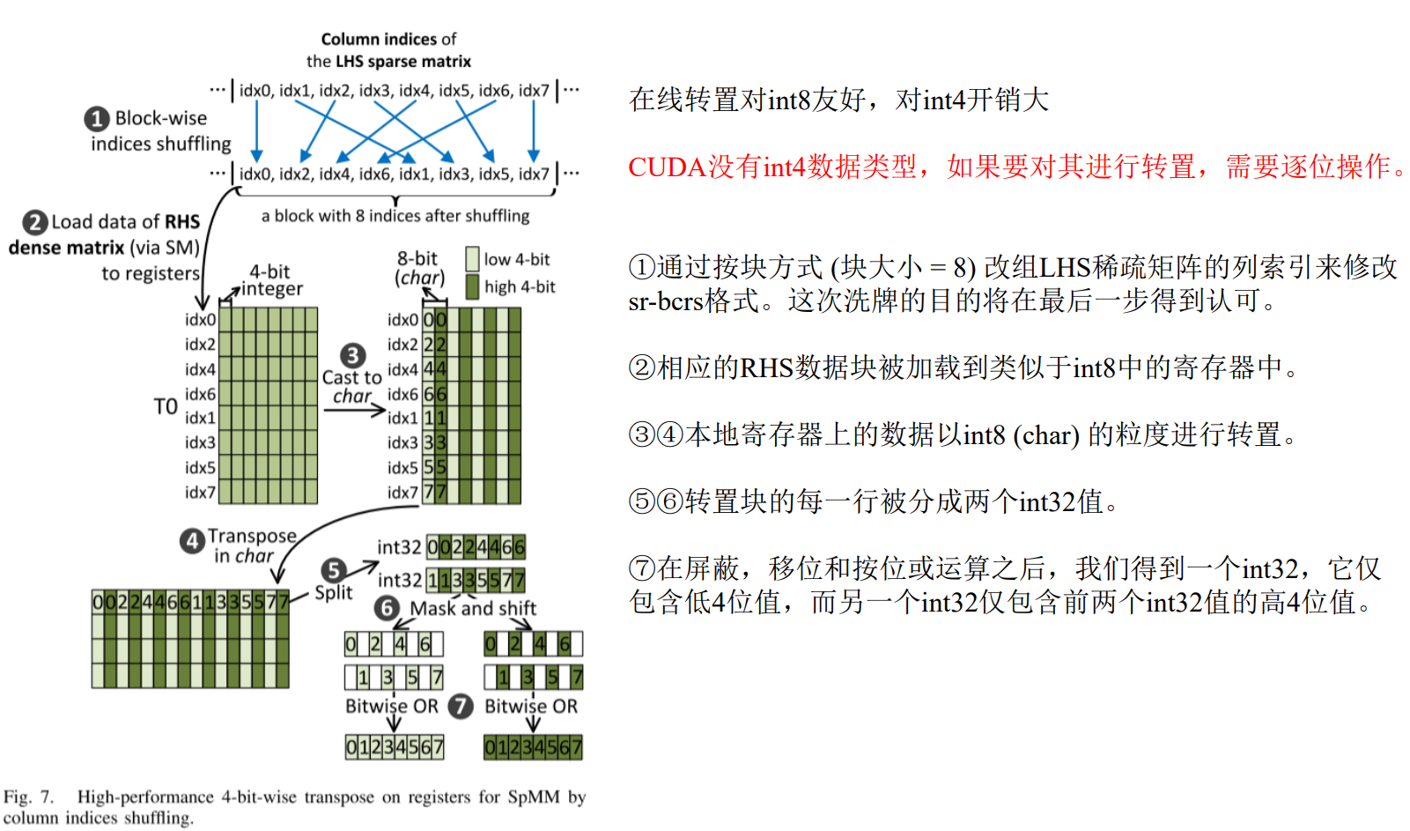

Slide 27
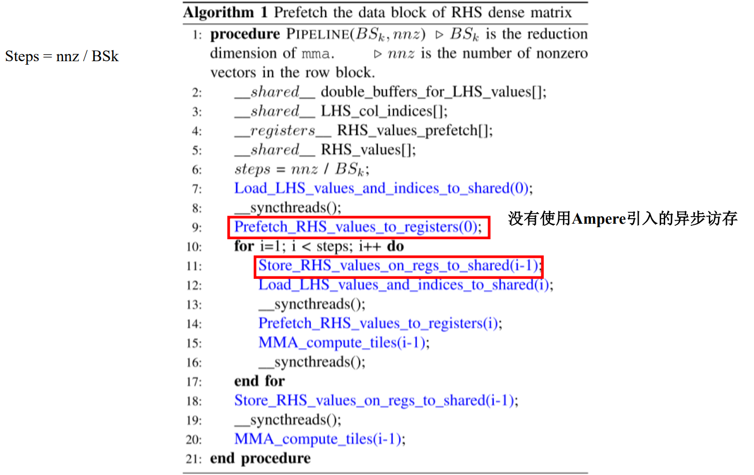

Slide 28
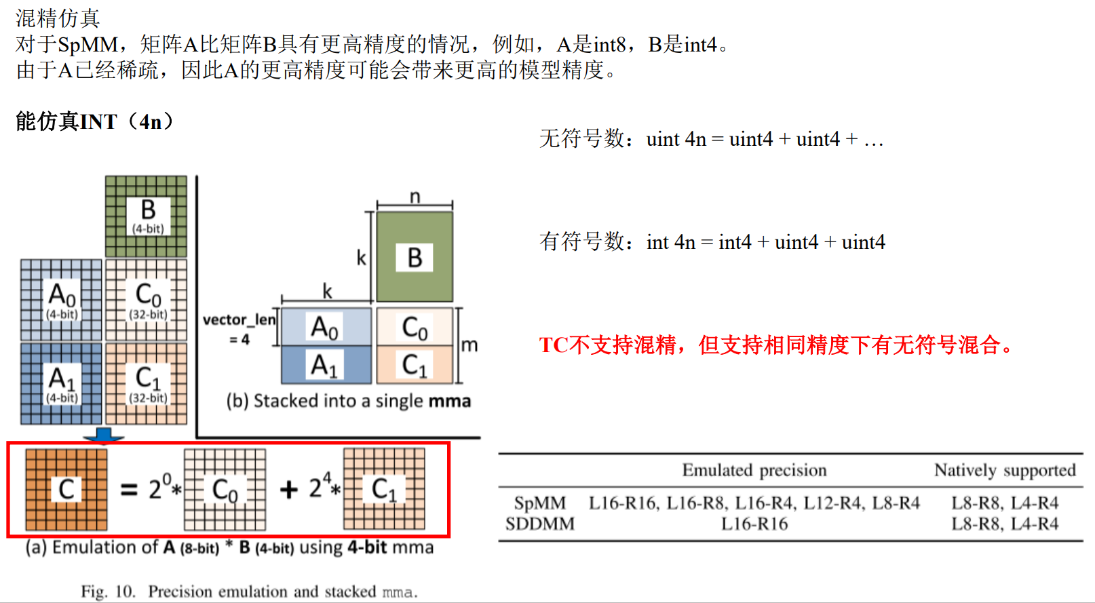

Slide 29
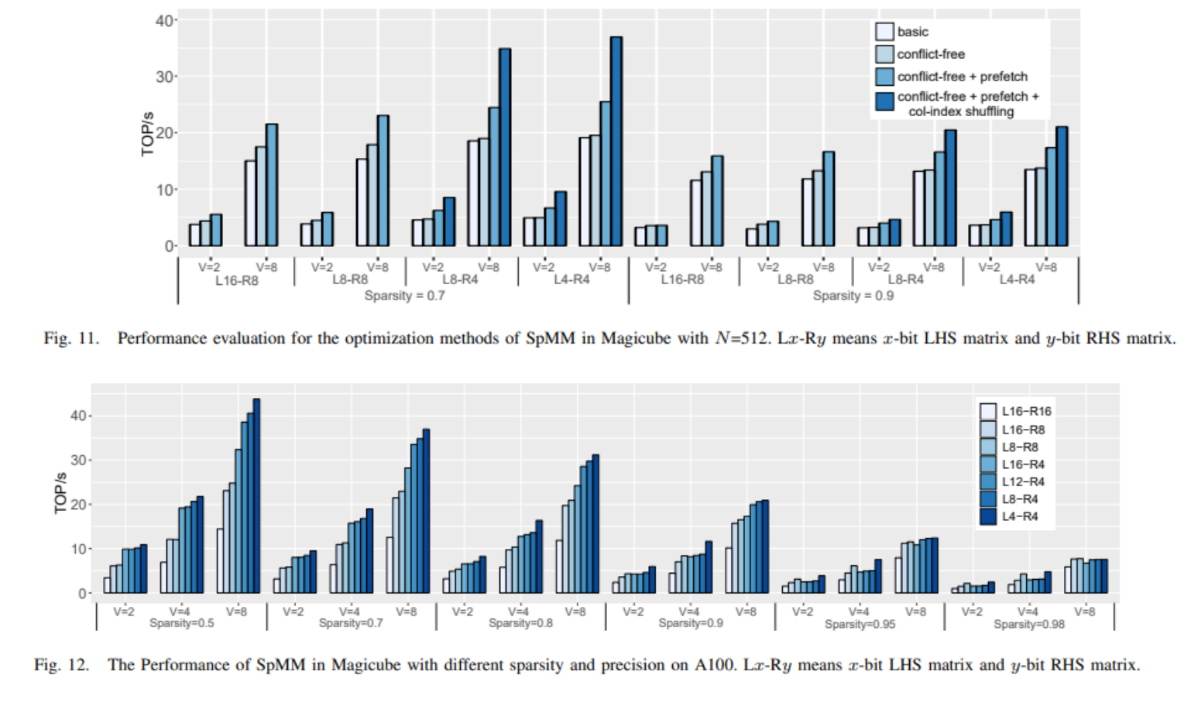

Slide 30
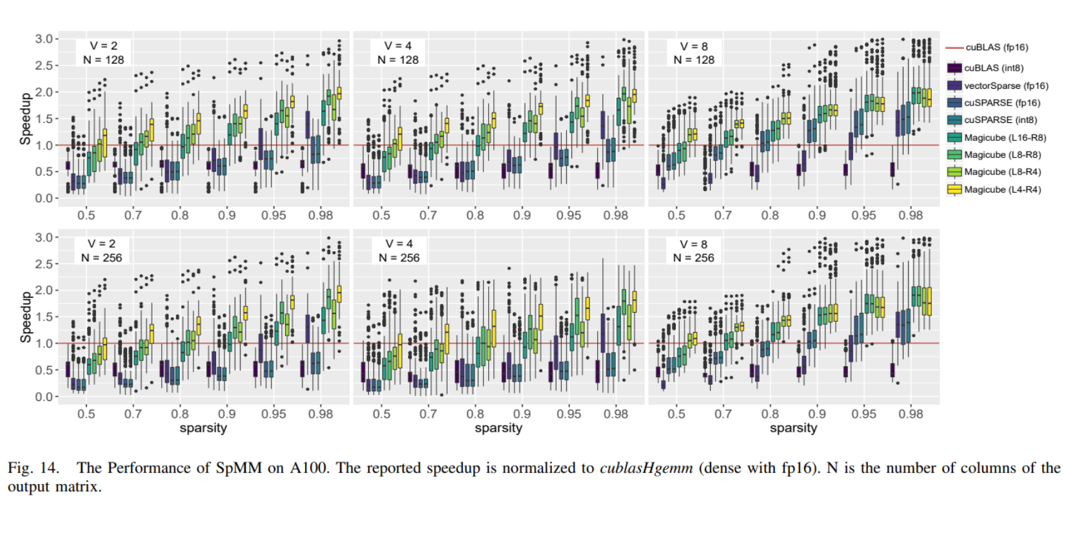

Slide 32
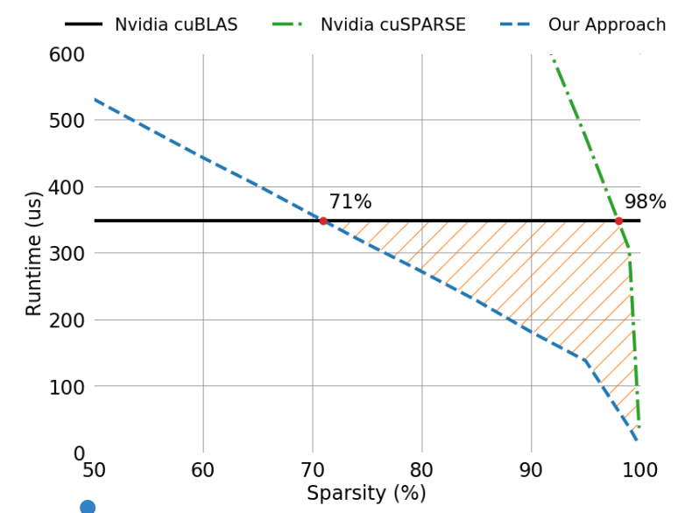
cuSparse存在缺陷

Slide 33
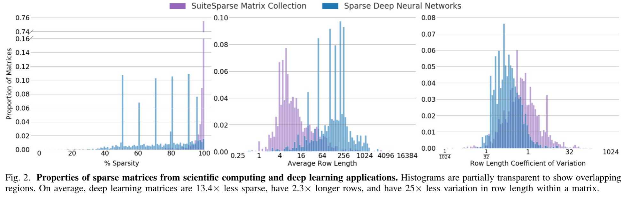
分析稀疏矩阵，三个指标：
1.行长（非零个数）；
2.变异系数（行长标准差除以它们的平均值，高变异系数表示稀疏矩阵行之间负载不平衡）；
3.稀疏性

Slide 34
1 | 1-D tiling | 将输出分解成1D tile，并将独立的thread block映射到每个tile | 可以容易生成kernel。 能够实现更高的占用率和更高的峰值吞吐量比例。 能够在编译时展开循环并计算偏移量和常数等。
2 | Subwarp tiling | 将一个warp的子集映射到输出的独立的1D tiling | 解决密集和输出矩阵中列数较少的问题
3 | Reverse offset memory alignment | 反向偏移存储器对齐 | 解决访存长度匹配问题
4 | Row Swizzle Load Balancing | 行旋转负载平衡 | 解决负载不平衡问题，减少同步开销
SpMM和SDDMM在V100上比cuSparse加速比分别为3.58x和2.19x。最高性能达到峰值性能的27%。对于稀疏transformer和mobilenet模型，实现了1.2-2.1x的端到端加速和12.8X的内存占用减少，且能达到精度匹配。
重要的一个优化就是在SPMM里面，让多个block负责一行的计算。
和软流水的原理一致，分块越多，启动的warp越多，越能掩盖访存延时。

Slide 35
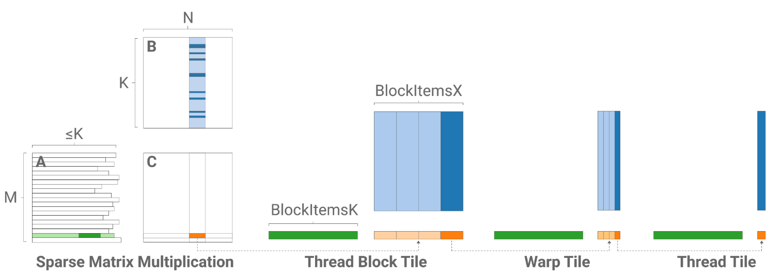
将输出分解成一维块，并将独立的线程块映射到每个块。
在真实网络中，dense矩阵的列数（N维）可能变化很大。训练RNN时，N维通对应批次大小，常在16-128。在transformer中，N维对应批次大小和序列长度的乘积，常在256-2048。在部分网络中，N维最高可达到14400。
一维tiling有三个好处：
可以很容易地将真实模型转化为tile，生成kernel。
对于M和K较小时，同样可启动更多的thread block，从而能够实现更高的占用率和更高的峰值吞吐量比例。
处理固定大小的block使我们能够在编译时展开循环并计算偏移量和常数等。

Slide 36
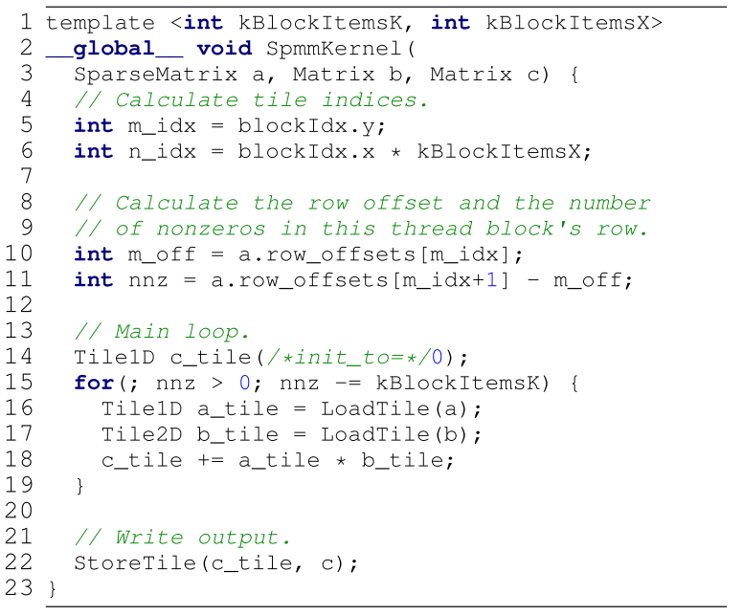

Slide 37
矢量内存指令增加了线程块同时加载的值的数量
但也带来了两个问题：
如果在tile中不足规定个数，则无法完整执行一个kernel。
由于稀疏矩阵的非零数是任意的，压缩后要与访存长度匹配是很难的
Solution：
Subwarp tiling
Reverse offset memory alignment

Slide 38
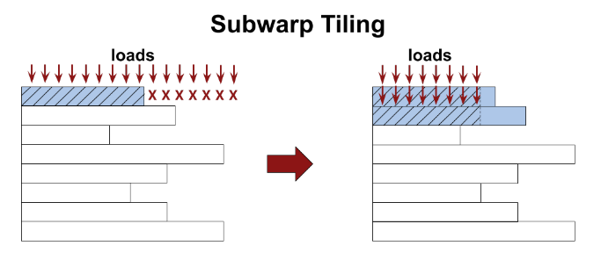
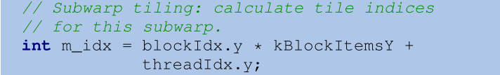
允许将一个warp的子集映射到输出的独立的1D tiling。
这将访问宽度限制减少了一个使用的Subwarp数量的因子。 这也使我们能够灵活地将线程扩展到输出矩阵的更多行，以解决密集和输出矩阵中列数较少的问题。
但也带来了负载不平衡的问题。

Slide 39
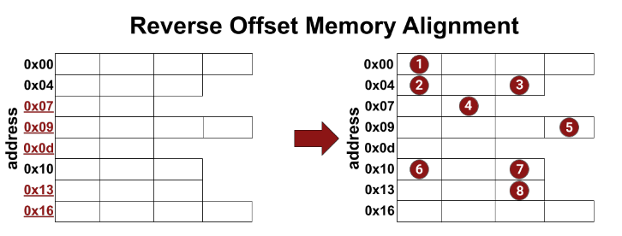
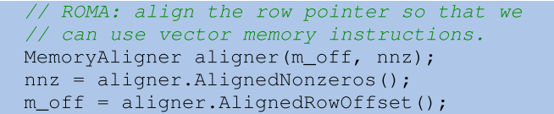
在加载行偏移量并计算行长度之后，每个线程块将其行偏移量递减到最近的向量宽度对齐地址，并更新它需要处理的非零点数。 为了保持正确性，线程会屏蔽在主循环的第一次迭代中累积结果之前从上一行加载的任何值。

Slide 40
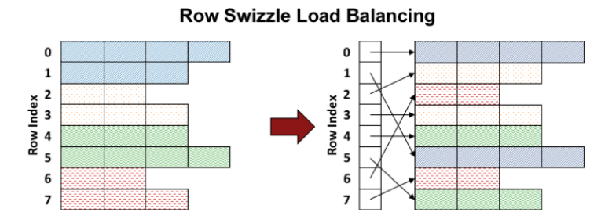
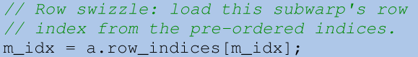
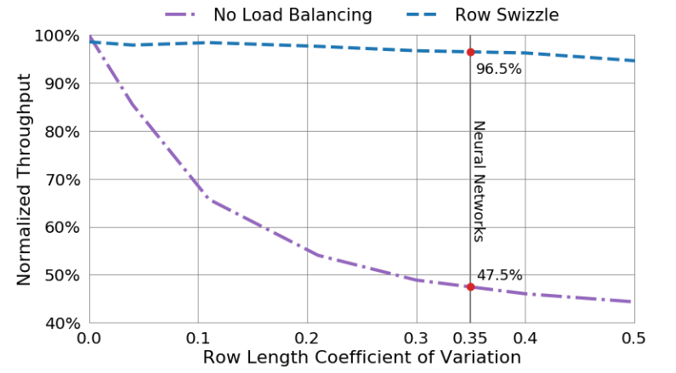
将相似的tile放到同一个warp中去执行。
工作负载差距太大，同步开销太大。
漫谈高性能计算与性能优化：访存 - 知乎 (zhihu.com)
https://zhuanlan.zhihu.com/p/600489819

Slide 42
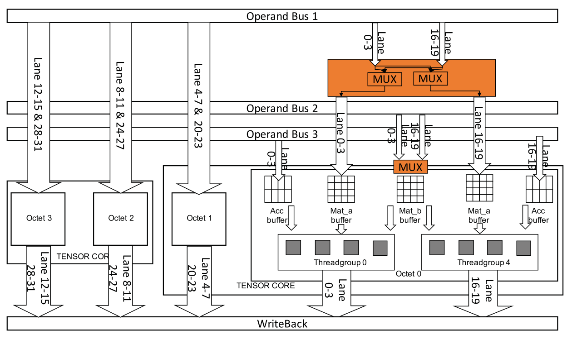

Slide 43
Guideline：
减少程序大小以避免指令缓存溢出。
增加grid大小以通过线程级并行 (TLP) 隐藏延迟。
通过循环展开、在编译时计算偏移量和常量以及使用TC将浮点操作合并到HMMA来减少固定延迟操作。
不使用共享内存，直接加载重用机会少的数据到寄存器文件。
通过128B合并事务和长向量内存操作(LDG.128)提高带宽利用率。
1 | FPU-based 1-D Subwarp Tiling
2 | TCU-based 1-D Warp Tiling
3 | TCU-based 1-D Octet Tiling

Slide 44
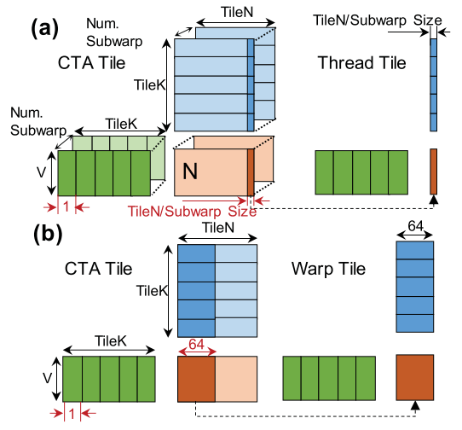
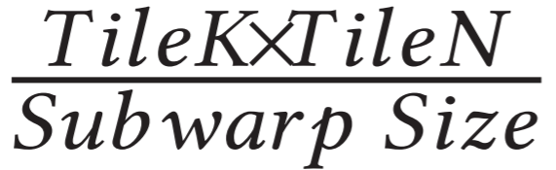
FPU-based 1-D Subwarp Tiling
先将共享的稀疏矩阵加载到shared memory中，每个warp再加载自己的稠密矩阵到寄存器中进行计算（G4）。
结合G5，可以每行加载连续数据，并且只要一条指令。
但是G1、G2、G5之间存在矛盾。

Slide 45
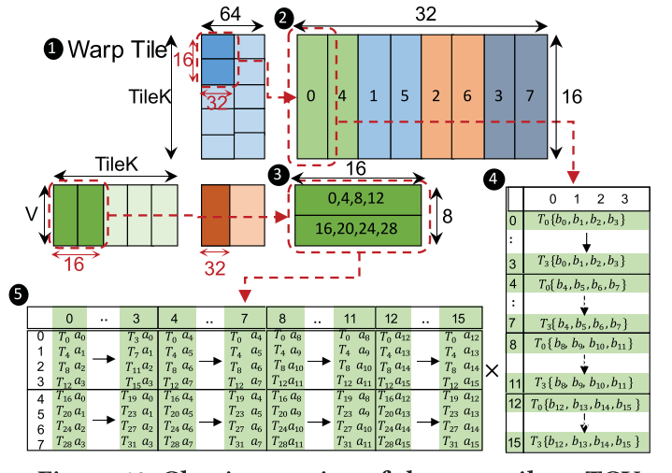
TCU-based 1-D Warp Tiling
WMMA::HMMA.884.F32
1个warp执行一个wmma。按照上一条，则需要执行多次884.
CUDA优化了指令，合并出m8n32k16的API。
WMMA::HMMA.83216.F32

Slide 46
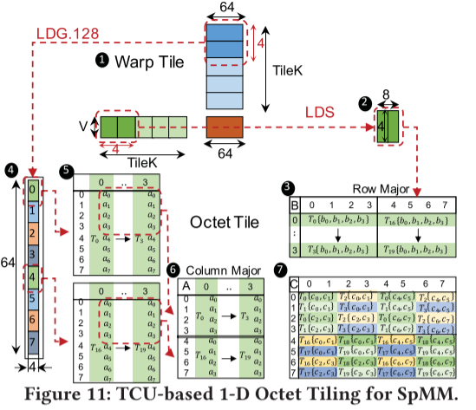
TCU-based 1-D Octet Tiling

